Slide 1
ケータイやスマホ、 パソコン
つか
どれだけ使っていますか？
Notes:
（このプレゼン教材では、携帯電話やスマートフォン、パソコンの長時間利用による、子どもたちのネット依存への注意を喚起します。）
操作：画面に変化がない場合は「ワンクリック」してください。

Slide 2
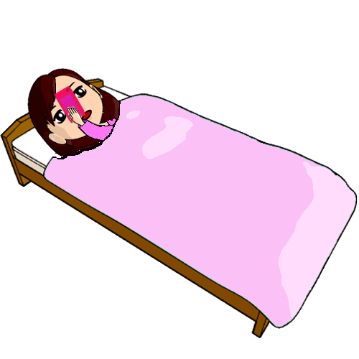
１２
９
３
６
いつまで
やってるの！
Notes:
寝室に携帯電話やスマートフォンを持ちこんで、夜遅くまで利用していたり

Slide 3
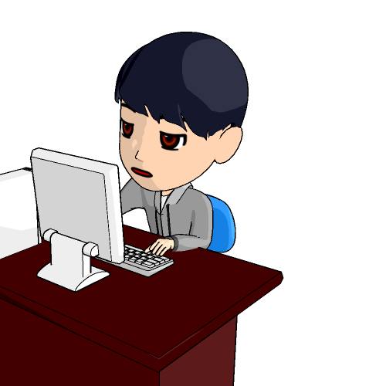
１２
９
３
６
はや ね
早く寝なさい！
Notes:
夜遅くまでパソコンで、ゲームや動画を長時間利用していたりすると、

Slide 4
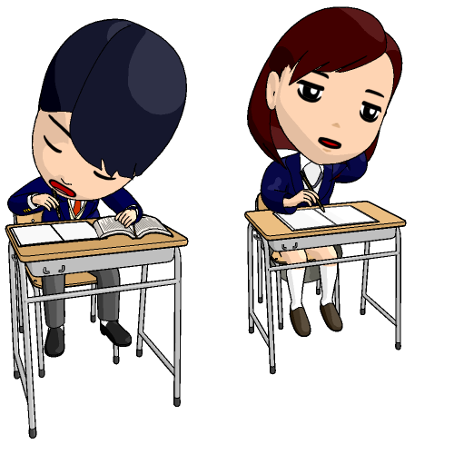
Z Z Z Z Z
Z Z Z Z Z
Notes:
・・・、授業に眠くなったり、ぼーっとしたりして、集中できませんね。成績も下がってしまうと思います。

Slide 5
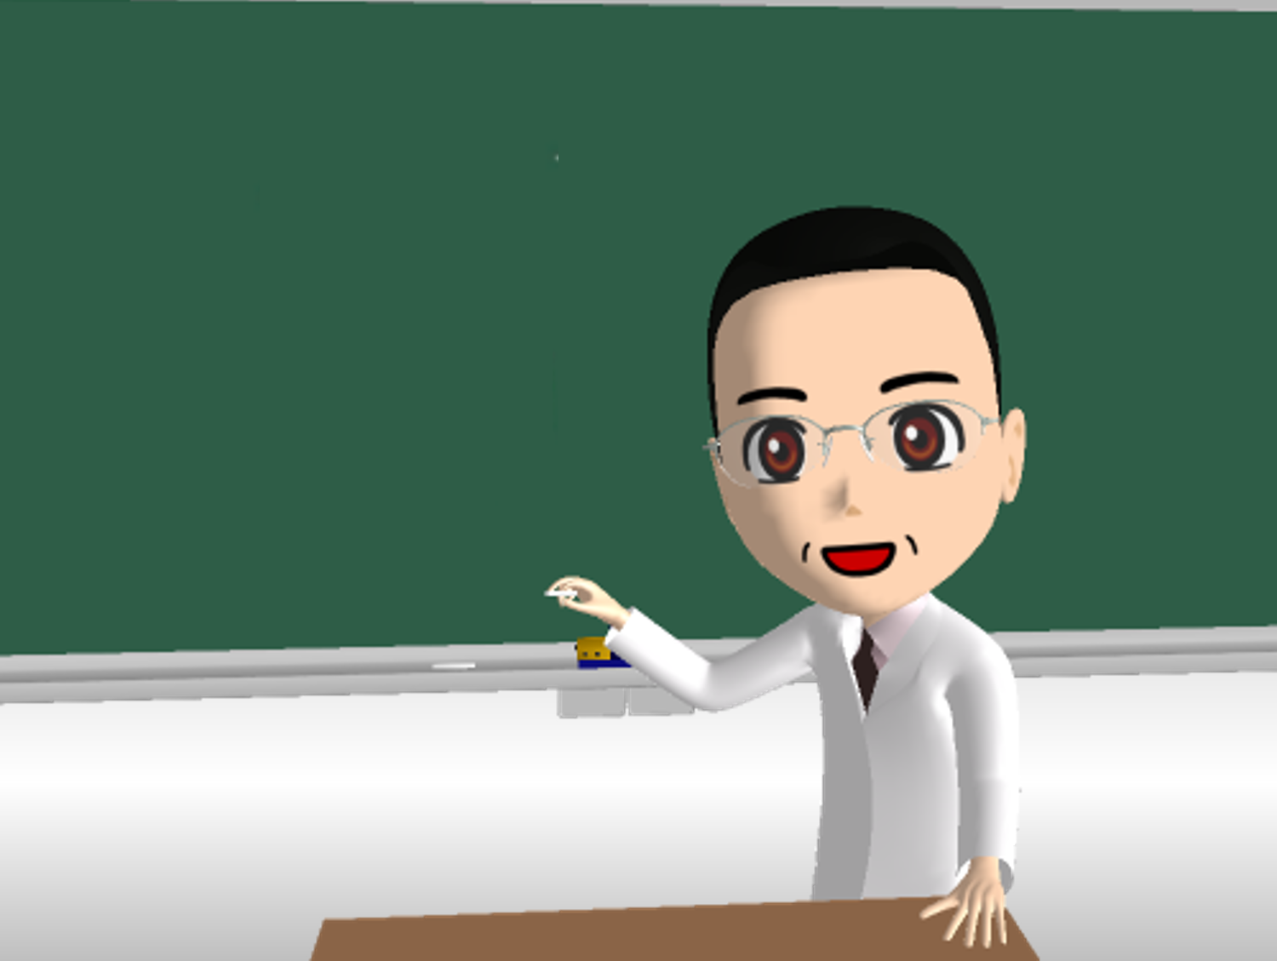
よ
どこが良くなかった
のだろう？
Notes:
（携帯電話、スマートフォン、パソコンなどによるゲームや動画、コミュニティサイトの長時間利用の問題点について子どもたちと一緒に考えましょう。）
（割愛する場合は⇒をクリック）

Slide 6
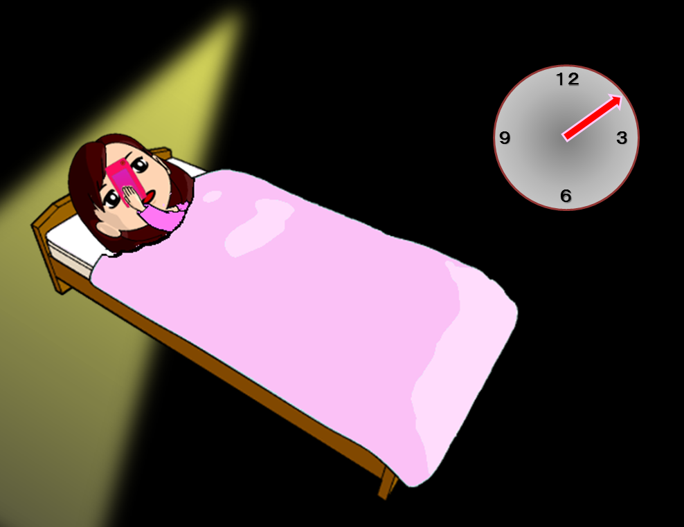
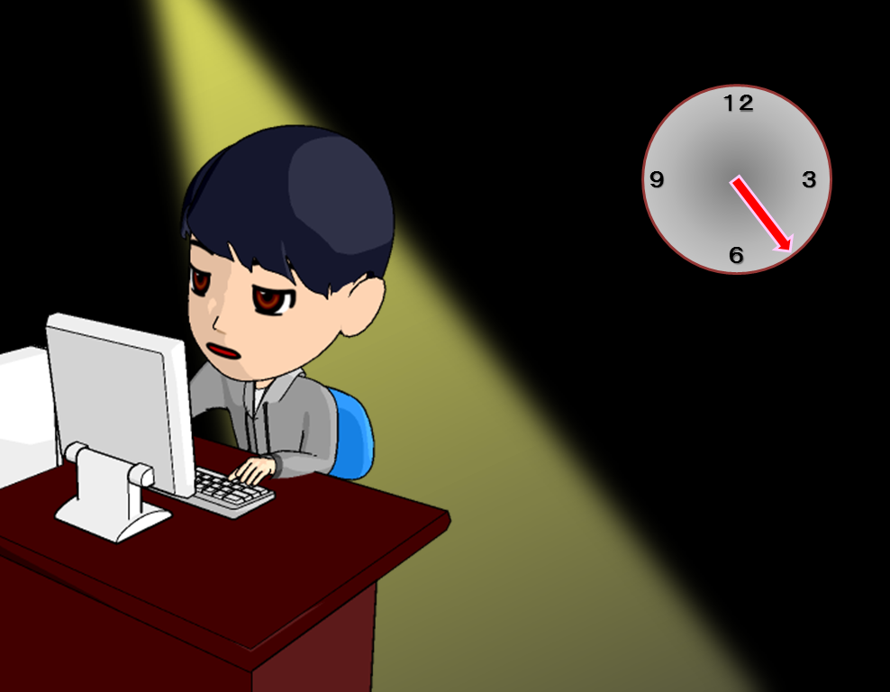
Notes:
（寝室に携帯電話やスマートフォンを持ち込んでいると、いつまでも友達とのやり取りが終わらなかったり、自分の部屋にパソコンがあると夜遅くまでゲームや動画などを見たりしてしまいます。時間の管理・使い方について自分自身、また友達とのルールなどについて話し合えるとよいでしょう。）

Slide 7
ケータイやスマホ
パソコンで
き
気をつけることは

Slide 8
き
気をつけよう！
ケータイやスマホ、パソコンを
なが じ かん つか
長い時間使っていると
すい みん ぶ そく ふ みん しょう しん ぱい
睡眠不足や不眠症が心配
Notes:
スマートフォンやパソコンなどの非常に明るい光を長時間、寝る直前まで見ていると、寝つきが悪くなったり、眠りが浅くなるなど睡眠障害による寝不足などにもなります。

Slide 9
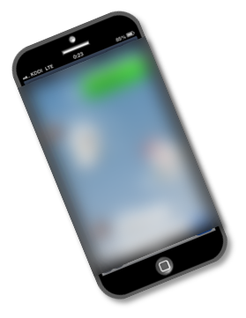
ネット依存症
い ぞん しょう
やくぶつちゅうどく おな きけん しょうじょう
これは薬物中毒と同じ危険な症状です
ネット
ネット
ネット
ネット
ネット
ゲーム
ゲーム
動画
ゲーム
コミュニケーション
ネット
ネット
動画
れんぞくてき しげき
連続的な刺激
コミュニケーション
ネット
ネット
コミュニケーション
こうふん
興奮
ネット
ネット
コミュニケーション
きょうみ
興味
動画
動画
ネット
コミュニケーション
ネット
ネット
ネット
ネット
しふくかん
至福感
Notes:
インターネットでは、動画やゲーム、友達とのコミュニケーションなど、その人が一番興味のあることを連続して、長時間楽しむことができます。
これを繰り返すと、脳が興奮や満足感を覚えてしまします。そして、いつも満足感や、幸せな感覚（至福感）を欲しがるようになってきます。
その結果、やがてインターネットから離れられなくなってしまいます。これは、アルコール中毒などの薬物中毒と同じ状況で、「ネット依存症」と言われています。
皆さんは、勉強をするときに、手元にスマートフォンを置いていませんか？寝るときに布団の中に持ち込んでいませんか？食事中もそばに置いていませんか？
クラスや友達同士で、携帯電話やスマートフォン、インターネットの利用のルールなどについて考えてみることも必要ですね。

Slide 10
き
気をつけよう！
ケータイやスマホ、パソコンを
なが じ かん つか
長い時間使っていると
すい みん ぶ そく ふ みん しょう
睡眠不足や不眠症、
い ぞん しょう きけ ん
依存症になる危険があります
じ かん き つか
時間を決めて使いましょう
Notes:
ネット依存の危険性もあります。時間を決めて使いましょう。
＜ネット依存症の傾向の強い子どもから、単にスマートフォンやパソコンを、取り上げることは、かえって子どもが暴力的になったり、暴言を吐いたりすることがあり、逆効果といわれています。スマホやパソコン以外に興味がもてるように、話をしたり外出に誘ったりするなど、少しずつ環境を変えることが必要かもしれません。重度の依存症になる前に専門医への相談が必要な場合もあります。
携帯電話やスマートフォン、パソコンを与えた早い時期から、使い方や利用時間についてルールを決めて守らせることが大切です。＞

Slide 11
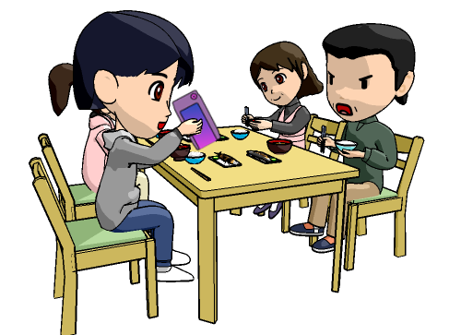
食事中は
やめなさい！
Notes:
家庭でのルールを決め、しっかり守らせることが大切です。（保護者向け）

